Slide 1



الجبر: الأنماط العددية
ص ١٣
١ – ١
القيمة المنزلية
الفصل الأول
أكتشف أنماطًا عددية وأوسعها
ماهي فكرة درسنا اليوم ؟

Slide 2
الجبر: الأنماط العددية
ص ١٣
١ – ١
القيمة المنزلية
الفصل الأول
النمط
وماهي المفردات التي سنتعلمها ؟

Slide 3


على بعض الطرق
الجبر: الأنماط العددية
ص ١٣
١ – ١
القيمة المنزلية
الفصل الأول
اللوحات الإرشادية المرورية الآتية تحدد السرعة القصوى على بعض الطرق . ما النمط الذي أراه ؟

Slide 4

الجبر: الأنماط العددية
ص ١٣
١ – ١
القيمة المنزلية
الفصل الأول
النمط : هو سلسلة من الأعداد أو الأشكال التي تتبع قاعدة معينة .
أشاهد على لوحة المئة العديد من الأنماط العددية

Slide 5

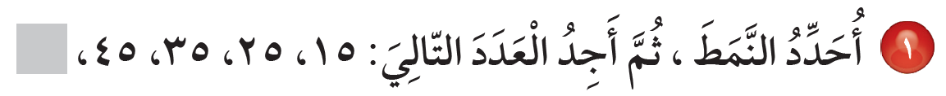


الجبر: الأنماط العددية
ص ١٣
١ – ١
القيمة المنزلية
الفصل الأول
١٥ ، ٢٥ ، ٣٥ ، ٤٥ ، □
ألاحظ في النمط أننا نُضيف ١٠ في كل مرة
+ ١٠
+ ١٠
+ ١٠
+ ١٠
إذن العدد التالي هو ٥٥

Slide 6

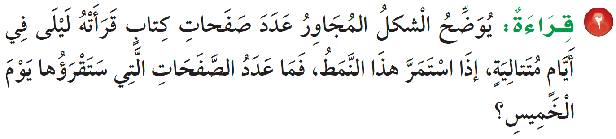
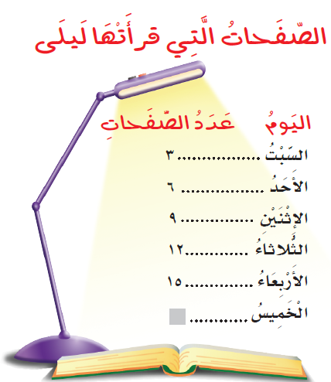
الجبر: الأنماط العددية
ص ١٤
١ – ١
القيمة المنزلية
الفصل الأول
ألاحظ في الجدول أن ليلى تقرأ كل يوم ٣ صفحات زيادة على اليوم السابق
٣ ، ٦ ، ٩ ، ١٢ ، ١٥ ،
١٨
+ ٣
+ ٣
+ ٣
+ ٣
+ ٣
إذن عدد الصفحات التي ستقرؤها يوم الخميس ١٨ صفحة

Slide 7
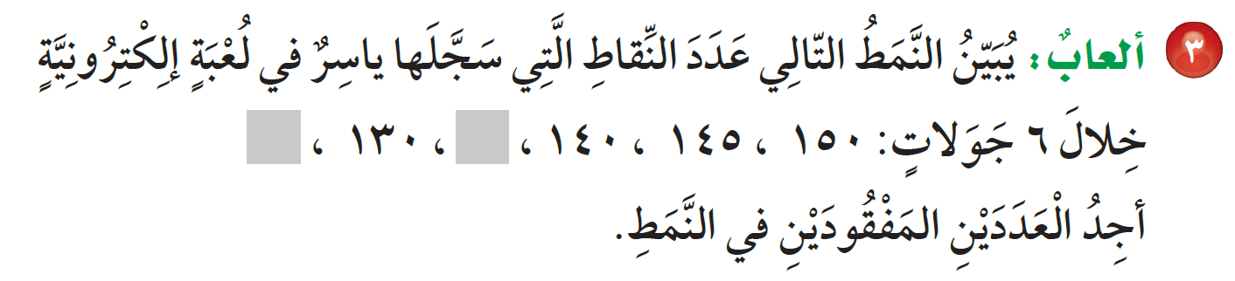
الجبر: الأنماط العددية
ص ١٤
١ – ١
القيمة المنزلية
الفصل الأول
أكتشف النمط وأجد العدد المفقود
١٥٠ ، ١٤٥ ، ١٤٠ ، □ ، ١٣٠ ، □
١٢٥
١٣٥
ألاحظ في النمط أننا نطرح ٥ في كل مرة
- ٥
- ٥
- ٥
- ٥
- ٥
إذن العددان المفقودان هما : ١٣٥ ، ١٢٥

Slide 8

الجبر: الأنماط العددية
ص ١٤
١ – ١
القيمة المنزلية
الفصل الأول
أحدد النمط ، ثم أكتب العدد المناسب في □:
١٨
+ ٢
+ ٢
+ ٢
+ ٢
+ ٢
٢٥
+ ٥
+ ٥
+ ٥
+ ٥
+ ٥

Slide 9
الجبر: الأنماط العددية
ص ١٤
١ – ١
القيمة المنزلية
الفصل الأول
أحدد النمط ، ثم أكتب العدد المناسب في □:
٦٠
٣٠
+ ١٠
+ ١٠
+ ١٠
+ ١٠
+ ١٠
٩٥
١٠٤
- ٣
- ٣
- ٣
- ٣
- ٣

Slide 10
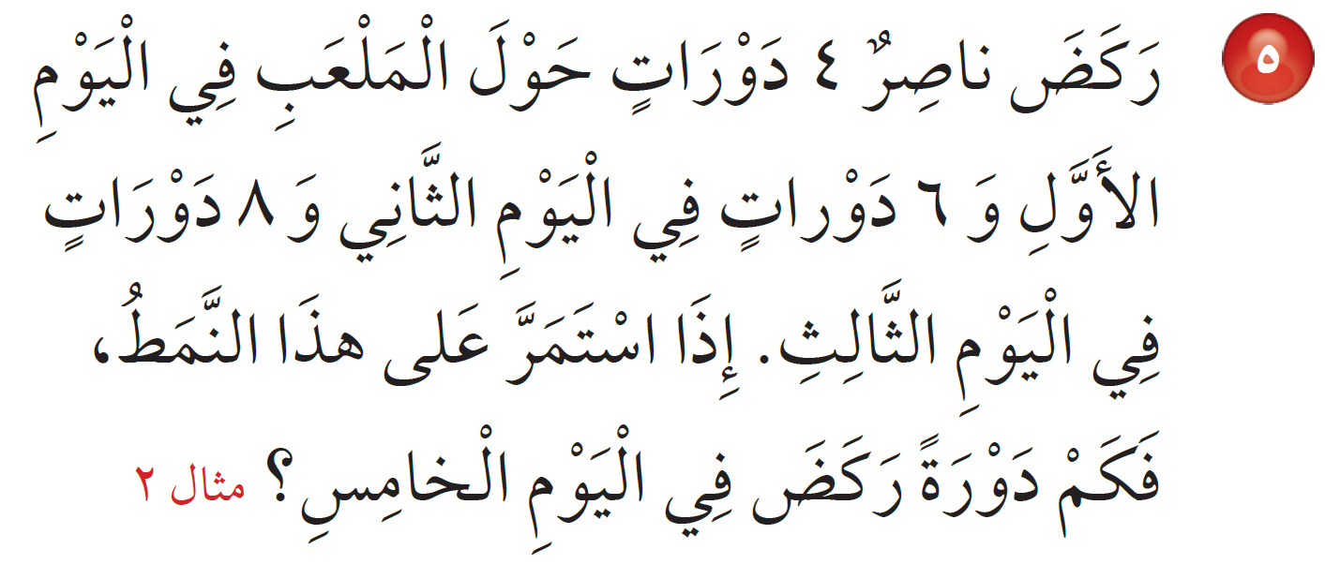
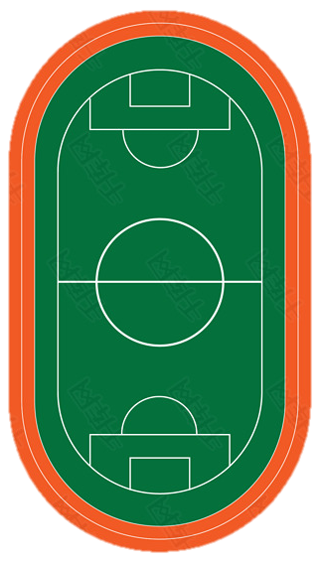
الجبر: الأنماط العددية
ص ١٤
١ – ١
القيمة المنزلية
الفصل الأول
١٢
١٠
٤ ، ٦ ، ٨ ،...... ،......
+ ٢
+ ٢
+ ٢
+ ٢
إذن ركض ناصر في اليوم الخامس ١٢ دورة

Slide 11
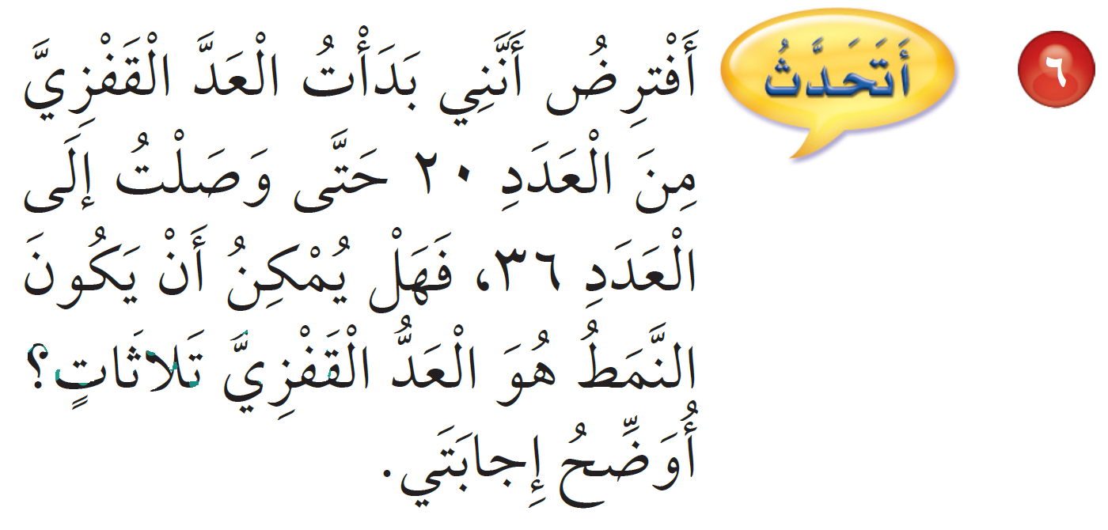

الجبر: الأنماط العددية
ص ١٤
١ – ١
القيمة المنزلية
الفصل الأول
.
٢٠ ، ٢٣ ، ٢٦ ، ٢٩ ، ٣٢ ، ٣٥
لا ، لأنك ستصل إلى العدد ٣٥ وليس إلى العدد ٣٦

Slide 12

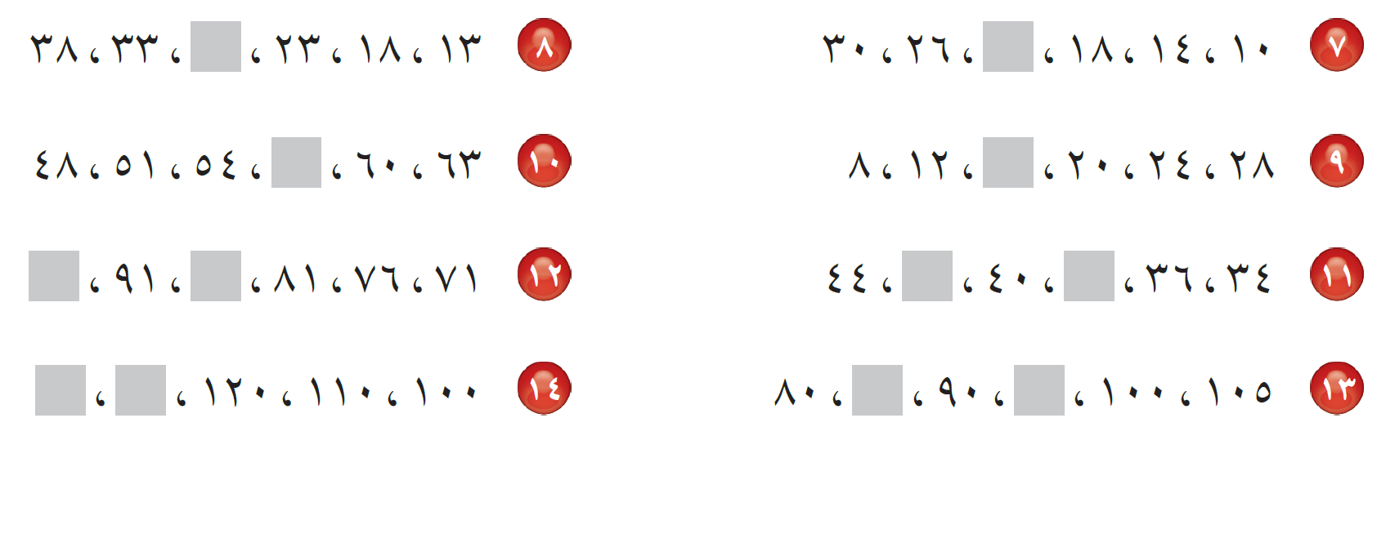
الجبر: الأنماط العددية
ص ١٥
١ – ١
القيمة المنزلية
الفصل الأول
أحدد النمط ، ثم أكتب العدد المناسب في □:
+ ٥
+ ٤
٢٨
٢٢
- ٣
- ٤
٥٧
١٦
+ ٥
+ ٢
٩٦
٨٦
٤٢
٣٨
+ ١٠
- ٥
١٤٠
١٣٠
٨٥
٩٥

Slide 13
الجبر: الأنماط العددية
ص ١٥
١ – ١
القيمة المنزلية
الفصل الأول
٢٤
السادس
السابع
الثامن
التاسع
العاشر
٢٨
+ ٤
٣٢
٣٦
+ ٤
٤٠
٢٠
الخامس
يوفر أحمد في اليوم الخامس ٢٠ ريالا ، وفي اليوم العاشر ٤٠ ريالا

Slide 14


الجبر: الأنماط العددية
ص ١٥
١ – ١
القيمة المنزلية
الفصل الأول
١٨
٦ ، ١٠ ، ١٤ ، ......
+ ٤
+ ٤
+ ٤
إذن رسمت هند في الصفحة الرابعة ١٨ نجمة

Slide 15

الجبر: الأنماط العددية
ص ١٥
١ – ١
القيمة المنزلية
الفصل الأول
الساعة ١٠:١٥

Slide 16


الجبر: الأنماط العددية
ص ١٥
١ – ١
القيمة المنزلية
الفصل الأول
٤٦
٤٥
٥٤
٥٣
٥٢
٥٨
٥٦
٥٦
٥٥
٥٤
٦٨
٦٦
٦٥
٦٤
٧٤
٧٢
٧١
٧٩
٧٨
٧٧

Slide 17
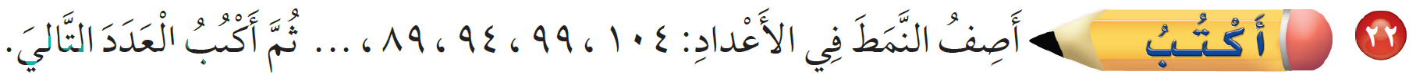
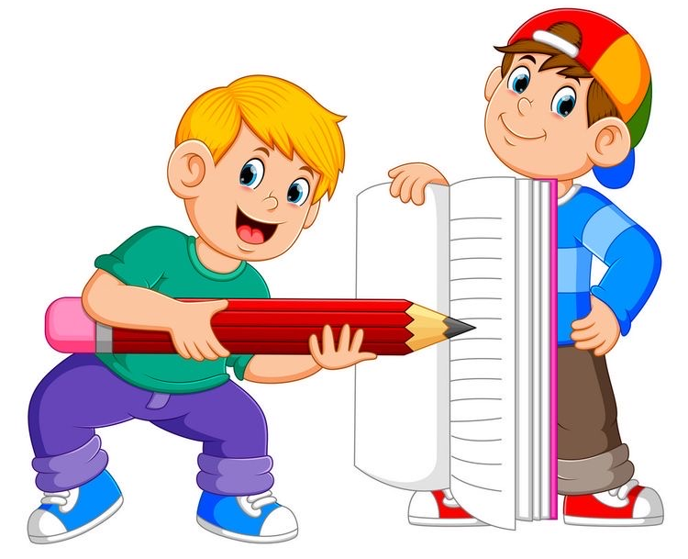
الجبر: الأنماط العددية
ص ١٥
١ – ١
القيمة المنزلية
الفصل الأول
٨٤
- ٥

